Slide 1
Notre Vision,
Notre Futur!
#iflaGlobalVision

Slide 2
Bienvenue!
Nous sommes dans la deuxième phase de la discussion sur la Vision Globale de l’IFLA.
Notre objectif: contribuer au plus grand magasin d’idées d’action basé sur les résultats de la phase 1.
Sur les média sociaux, veuillez utiliser le hashtag #IFLAGlobalVision.
Atelier Pays

Slide 3
Introduction
S’il vous plait partagez:
Votre nom
Le nombre total d’années d’expérience en bibliothèque
Le type de bibliothèque dans lequel vous avez la plus d’expérience (Nationale, Académique et de Recherche, Publique, Scolaire, Spécialisée, Autre, ou non bibliothécaire)
Atelier Pays

Slide 4
Notre Vision, Notre Futur!
Un domaine des bibliothèques fort et uni soutenant des sociétés instruites, informées et participatives
#iflaGlobalVision

Slide 5
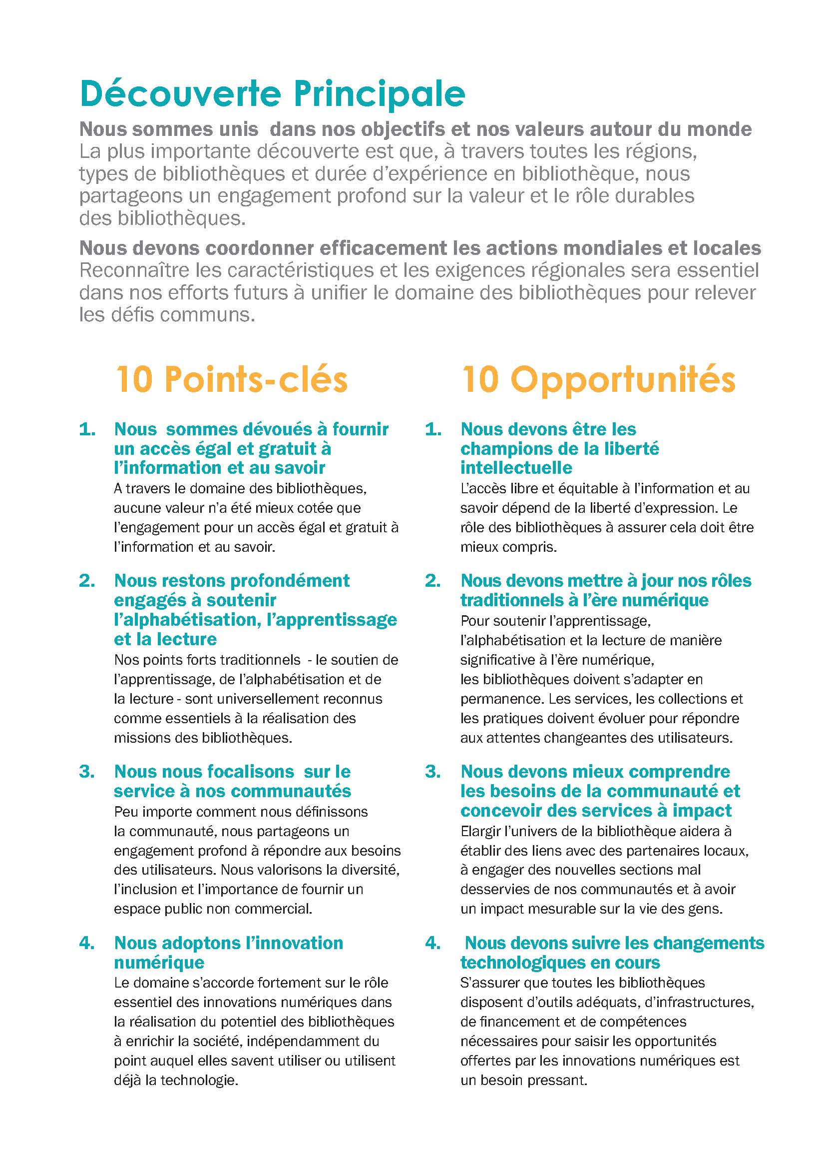
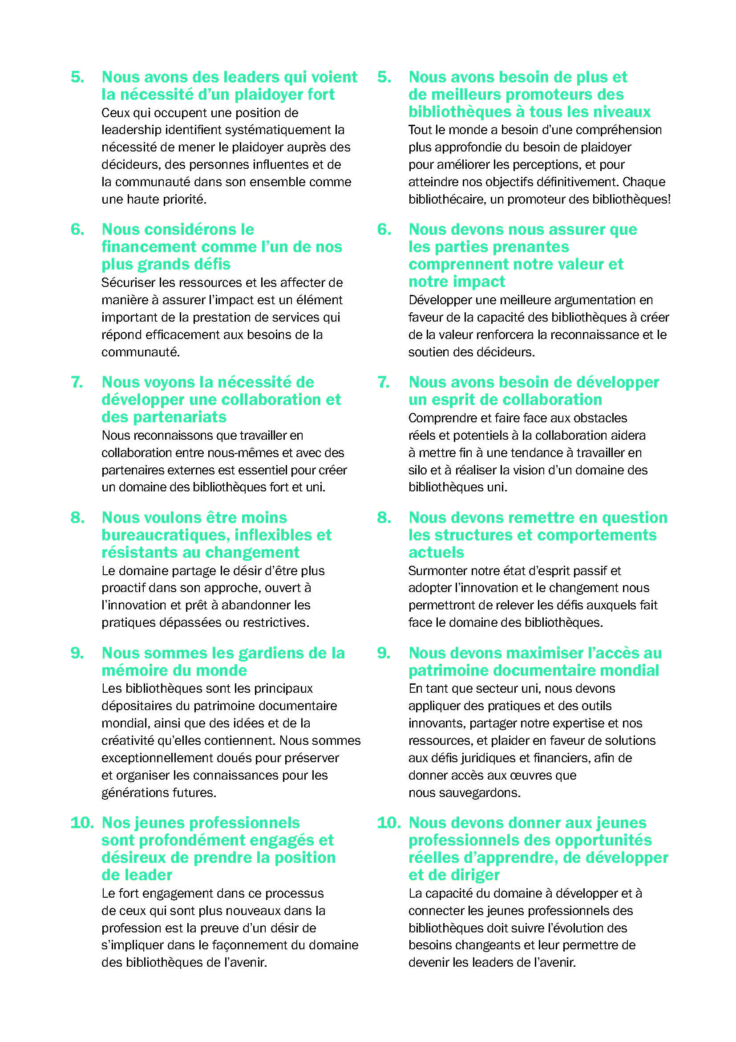
10 opportunités
Atelier Pays

Slide 6
Création de groupes
Merci de se former 5 groupes de la même taille
Atelier Pays

Slide 7
Prioriser les opportunités
Dans chaque groupe:
Réfléchir sur les résultats de la phase 1 (Points-clés et opportunités)
Créer un top 3 des opportunités pour votre pays
Créer un top 5 des opportunités pour votre région
Ensuite: nous allons créer une liste des opportunités les plus importantes pour le pays et la région, sur laquelle il y a un consensus large dans la salle.
Atelier Pays

Slide 8
Attribution des opportunités aux groupes
Chaque groupe se voit attribuer 1 opportunité sur laquelle travailler, dont:
Trois groupes travaillent chacun sur un du top 3 des opportunités pour le pays.
Un groupe travaille sur l'opportunité 5: le plaidoyer
Un groupe travaille sur l'opportunité 7: collaboration
Atelier Pays

Slide 9
Créer des idées d'actions
Dans votre groupe:
Quelles sont les 5 idées d'actions que les bibliothécaires pourraient identifier pour réaliser cette opportunité dans notre pays?
Opportunité 5: Quelles 5 actions audacieuses nous permettraient (en tant que bibliothécaires) d’améliorer le plaidoyer pour le domaine des bibliothèques dans notre pays ?
Opportunité 7: Quelles 5 actions audacieuses pourrions-nous (en tant que bibliothécaires) prendre pour améliorer la collaboration à travers le domaine des bibliothèques dans notre pays? Ensuite, citez une action audacieuse que nous pourrions prendre en tant que bibliothécaires pour améliorer la collaboration dans notre région.
Atelier Pays

Slide 10
Présentez les idées d'actions
Présentez vos idées d'actions en une minute
Donner des recommandations sur la façon d'améliorer les idées d'actions proposées par d’autrui
Atelier Pays

Slide 11
Conclusion et relax
Atelier Pays

Slide 12
Notre Vision, Notre Futur!
Un domaine des bibliothèques fort et uni soutenant des sociétés instruites, informées et participatives
#iflaGlobalVision

